Slide 1


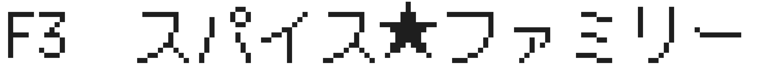


Slide 2
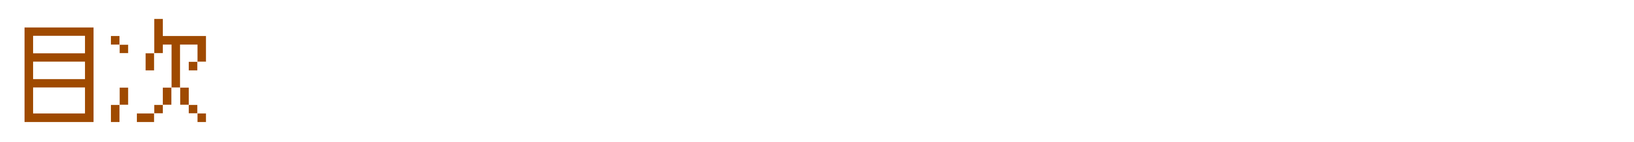
背景・目的
概要
機能
デモンストレーション
反省と課題
チーム開発を通して
謝辞

Slide 3
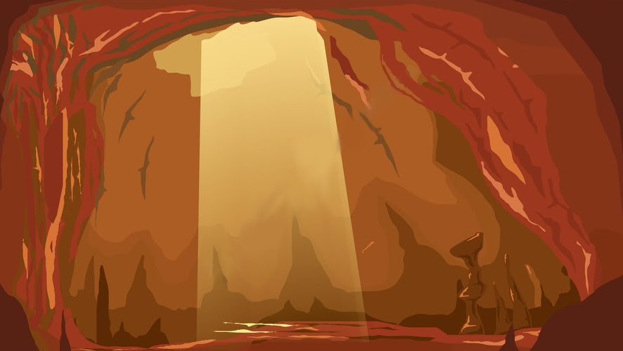


Slide 4
背景
背景
仕事に対してやる気の出ない若者を対象に、
意欲的に仕事をしてもらえるようなアプリケーションを
開発しようと考えた。
→若者を中心に人気のある育成ゲームの要素を取り入れた
アプリケーションを作成し、
仕事に対するモチベーション向上を目指した。

Slide 5
想定利用者・目的
想定利用者
ゲームやアニメなどのキャラクターが好きな新入社員
目的
仕事のモチベーション向上
自己啓発を促すミッションを達成すること

Slide 6


Slide 7
概要
勤務時間やミッション(目標)達成数に応じて、 キャラクターを育成することができるアプリケーション
進化
進化
孵化
進化

Slide 9
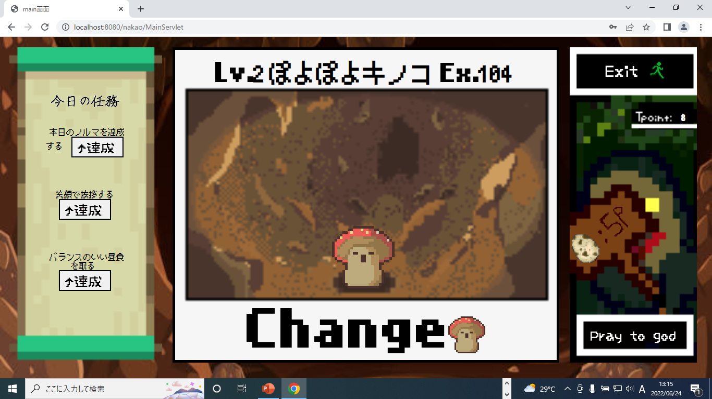
キャラ育成機能
経験値を貯めることでキャラクターを育成できる機能
経験値は…
勤務時間
ミッションを達成すること の2点に応じて貯まる
１
２

Slide 10
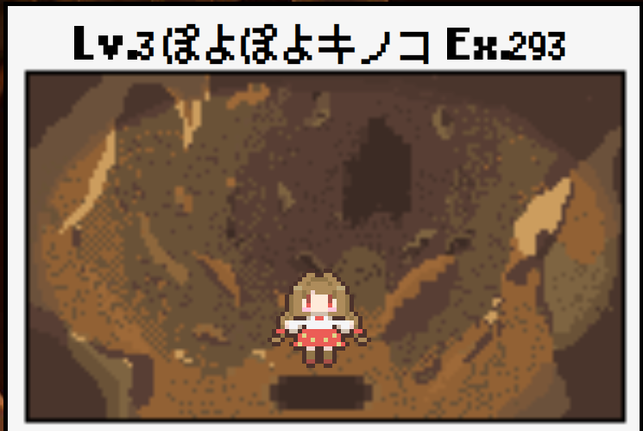
キャラ育成機能
１
経験値に応じてレベルが上がる
２
一定のレベルになると進化
進化

Slide 11
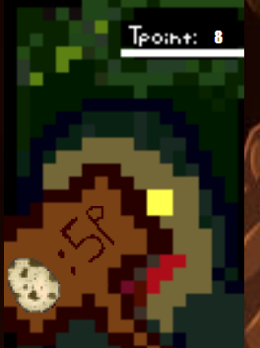
ログインボーナス機能
1日1回ログインボーナスを受け取れる機能
Tポイントを1ポイント受け取れる
Tポイントで卵を購入できる
※Tポイント＝卵ポイント

Slide 12
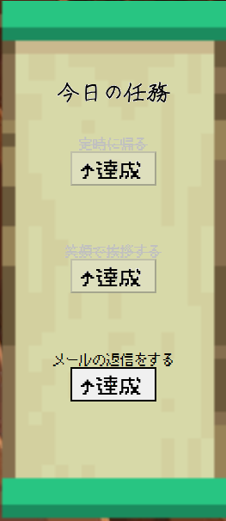
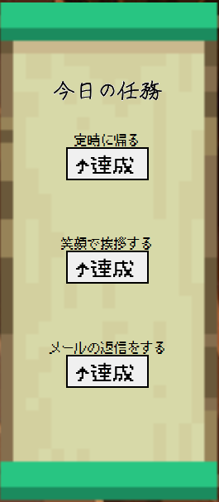
デイリーミッション機能
ミッション(目標)がランダムに3つ表示される機能
１
達成すると、経験値を獲得できる
2
ミッションは毎日変わる
次の日

Slide 13
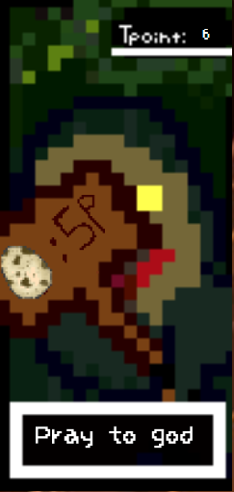
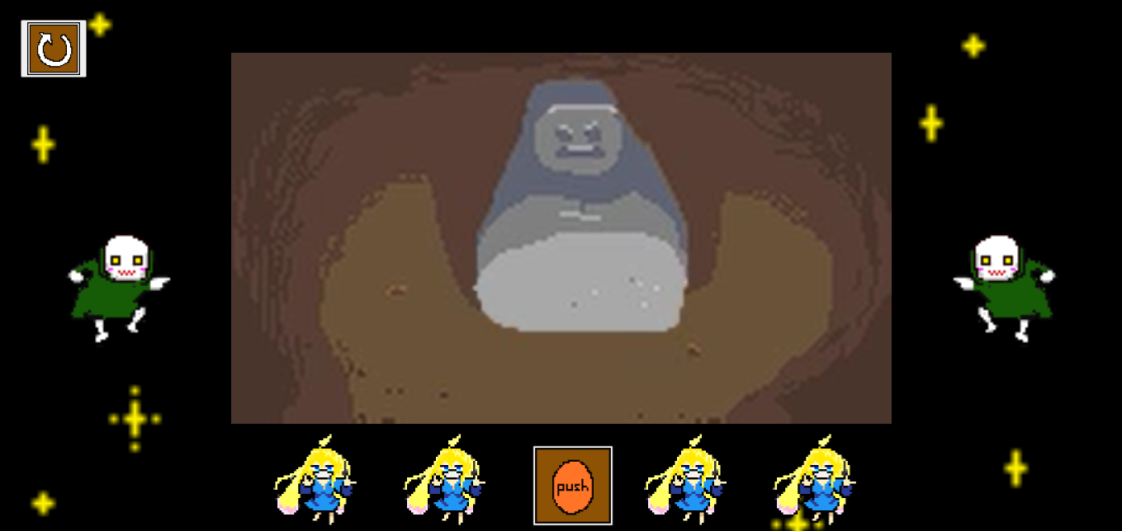
卵購入機能
キャラクターの元である、卵を購入できる機能
2
pushボタンを押すと
アニメーションが流れる
Tポイントで購入できる
1
Notes:
卵購入画面後でスクショ差し替えます

Slide 14
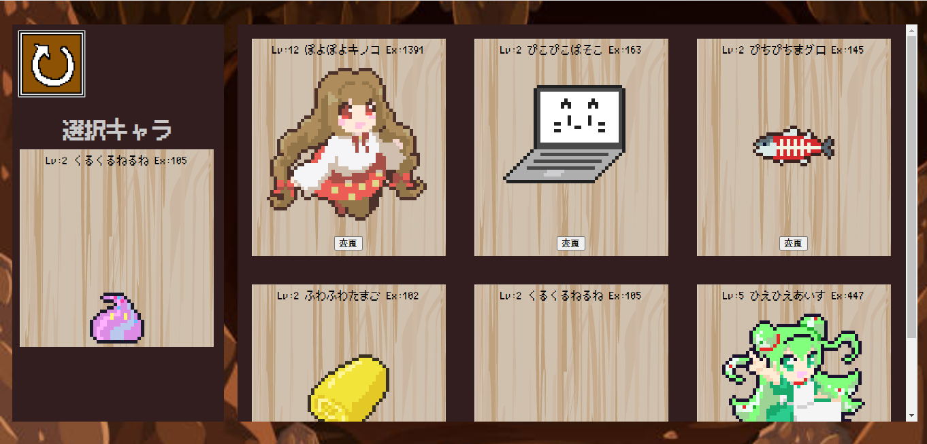
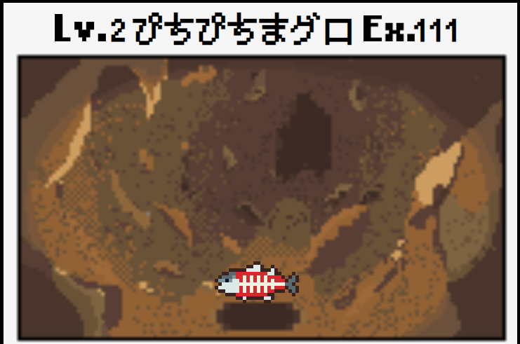
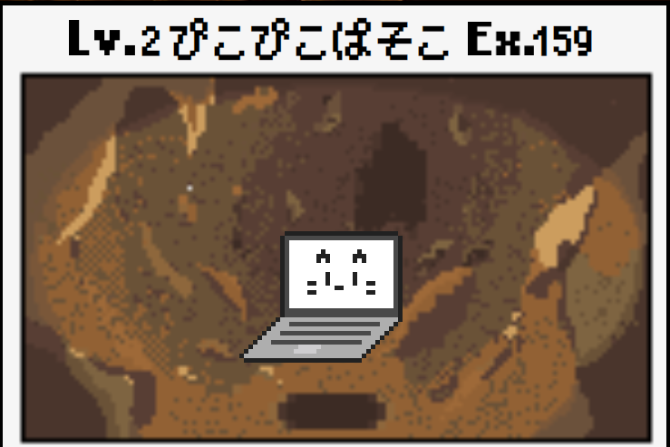
キャラチェンジ機能
今育成しているキャラクターを 別のキャラクターに 入れ替えることができる機能
育成キャラが変更される
キャラ
チェンジ後

Slide 16


Slide 17
反省点・課題
途中で機能を変更したことによって、デザインの結合が うまくいかなかった
→柔軟に対応できるデザインを考える
最初に決めた担当と別の仕事をすることになった
進化時のエフェクトなど、細かい機能を付けることが できなかった
→要件定義書で細かく決める

Slide 19
髙林 隼仁
（知識工学株式会社）
担当
チームリーダー
Java、JavaScript
苦労した点
計画を立て、メンバーに仕事を割り振ること
各メンバーの進捗確認
習っていなかったJavaScriptの技術
成果
チームマネジメントの経験を積むことができた
新しい技術（JavaScript等）を知ることができた

Slide 20
中尾 順仁
（株式会社FPGテクノロジー）
担当
DBA担当
DAOの作成
JavaScriptの機能
苦労した点
JavaScriptの作成
→ミッションボタン、デザインの違うアラート機能etc
成果
新たにJavaScriptの機能を習得できた

Slide 21
古晒 悠誠
（ネット・インフォメーション株式会社）
担当
構成管理担当
コミュニケーション管理担当
JSP、CSS
デザイン
苦労した点
デザイン設計と機能設計で分担作業をした後 結合させる作業。
成果
CSSの復習と応用。主にデザインスキルが身についた

Slide 22
松本 美空
（エヌ・エス・ケイ株式会社）
担当
品質管理担当
DAOの作成
JavaScriptの機能
苦労した点
JavaScriptの記述 →思った通りの動作にならなかった
成果
JavaScriptの記述方法について理解することができた

Slide 23
内田 歩輝
（株式会社K・システムソリューション）
担当
発表担当
Servlet、JSP、CSS
デザイン
苦労した点
意思疎通
成果
Servletの挙動が理解できた
伝わりやすい言い方を工夫した

Slide 25
謝辞
本アプリの作成にあたって、指導していただいた ウェビナー講師の冨原講師、Fクラス講師の一戸講師に 心から感謝申し上げます。
また、この研修に参加する機会を与えてくださった、 株式会社SEプラスの皆様、所属企業の皆様に 厚く御礼申し上げます。

